Slide 1
Analizator czasowy TimeQuest

Slide 2
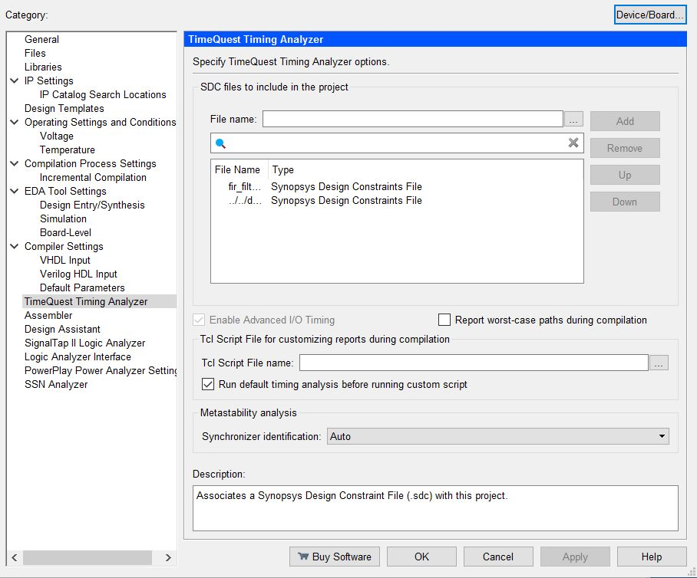
Rys. 1.1. Okno ustawień analizatora TimeQuest

Slide 3
Ustawienia Quartus do przeprowadzania analizy czasowej
Assignments > Settings > Timing Analysis Settings, Use TimeQuest Timing Analyzer during compilation.
W polu File name możesz określić nazwę pliku ograniczeń czasowych projektu SDC (Synopsis Design Constrains)
w polu Tcl Script File name, nazwę pliku skryptu (plik Tcl) języka Tcl senariuszy (skryptów) do wykonywania analizy czasu
Pole Metastability analysis wskazuje sposób obliczania metastabilności sygnałów (Auto, Forced of Asynchronous lub Off)
Ponadto możesz aktywować następujące:
  Report worst-case paths during compilation - raportuj najgorsze ścieżki w czasie kompilacji;
  Run default timing analysis before running custom script – wykonaj tymczasową analizę domyślnie przed uruchomieniem skryptu użytkownika.

Slide 4
Kompilowanie projektu do przeprowadzania analizy czasowej
W pakiecie Quartus Prime są trzy rodzaje kompilacji projektu:
  Analysis & Elaboration (Analiza i opracowanie),
  Analysis & Synthesis (Analiza i Synteza) i
  Compilation (Pełna kompilacja).
Kompilacja Analysis & Elaboration częściowo kompiluje projekt, sprawdza projekt pod kątem błędów składniowych i semantycznych. Po zakończeniu Analysis & Elaboration projekt można obejrzeć na poziomie przesłań międzyrejestrowych (RTL Viewer) oraz w nawigatorze projektu (Project Navigator), wynik syntezy nie jest odwzorowany na strukturę wewnętrzną FPGA.
Kompilacja Analysis & Synthesis sprawdza projekt pod kątem błędów składniowych i semantycznych, tworzy listę połączeń netlist, integruje wszystkie pliki projektu razem, tworzy bazę danych projektu post-map, wykonuje logiczną syntezę i wykonuje mapowanie (mapping) wynik syntezy na wewnętrznej strukturze FPGA (tj. logikę projektu).

Slide 5
Kompilowanie projektu do przeprowadzania analizy czasowej (2)
Kompilacja Compilation wykonuje kompletną kompilację projektu i tworzy bazę danych post-fit. W tym przypadku do kroków wykonywanych przez kompilację Analysis & Synthesis, są dodawane rozmieszczanie i trasowanie (Place & Route), nazywane pakowaniem (fitting), tworzy się plik do programowania FPGA (Assembler), a także uruchamia analizator czasu TimeQuest do przeprowadzania analizy czasu i generowanie raportów zdefiniowanych przez użytkownika.
Należy pamiętać, że po zakończeniu kompilacji (Compilation) uwzględniane są ograniczenia czasowe określone w plikach SDC. Kompilator stara się spełnić wszystkie ograniczenia czasowe określone w plikach SDC. Jednocześnie ograniczenia czasowe są brane pod uwagę na wszystkich etapach kompilacji: synteza logiczna, rozmieszczenie i śledzenie.
Kompilacja Analysis & Synthesis i stworzona przez kompilator baza danych post-map są używane przez analizator czasu TimeQuest tylko wtedy, gdy plik SDC jest najpierw tworzony w celu skrócenia czasu kompilacji. Wszystkie kolejne uruchomienia (wywołania analizatora czasu TimeQuest) powinny korzystać z pełnej kompilacji i bazy danych post-fit, aby uwzględnić ograniczenia czasowe na etapie kompilacji, a także w celu uzyskania dokładniejszych wyników analizy czasowej.

Slide 6

Uruchomienie TimeQuest
Analizator czasu TimeQuest z pakietu Quartus można uruchomić na dwa sposoby:
  z menu głównego: Tools > TimeQuest Timing Analyzer;
  lub naciskając przycisk .
W przypadku niektórych wersji Quartus przy pierwszym uruchomieniu analizatora TimeQuest i jeśli w bazie danych nie ma pliku SDC, może pojawić się komunikat: «No SDC files were found in the Quartus Settings File and <project_name>.sdc doesn’t exist. Would you like to generate an SDC file from the Quartus Setting File?» (Pliki SDC nie zostały znalezione w pliku konfiguracyjnym Quartus i nie ma pliku <project_name>.sdc. Czy chcesz wygenerować plik SDC z pliku konfiguracyjnego Quartus?).
Na ten komunikat należy odpowiedzieć przy pierwszym uruchomieniu No.

Slide 7
Interfejs graficzny GUI analizatora TimeQuest
Istnieje kilka sposobów interakcji z analizatorem czasowym TimeQuest:
pliki SDC, w których w języku SDC opisuje się ograniczenia czasowe i działania wykonywane przez analizator czasu;
pliki skryptowe Tcl, w których w języku Tcl opisuje się ograniczenia czasowe i akcje wykonywane przez analizator czasu TimeQuest, a także Quartus;
graficzny intefejs użytkownika (Graphical User Interface – GUI) analizatora TimeQuest.
Początkujący będą częściej używać graficznego interfejsu GUI podczas pracy z analizatorem czasu TimeQuest. Po zdobyciu doświadczenia i nauce języków SDC i Tcl, doświadczeni użytkownicy wolą używać do tymczasowej analizy plików SDC i plików skryptów, tj. Pliki Tcl.
Po uruchomieniu analizatora TimeQuest na ekranie pojawi się okno, jak pokazano na Rys. 1.2.

Slide 8
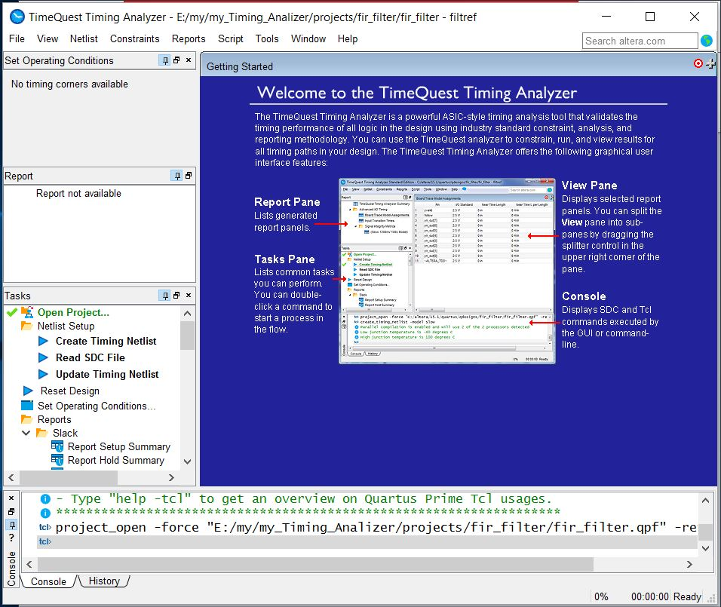
Rys. 1.2. Okno interfejsu graficznego GUI analizatora czasu TimeQuest

Slide 9
Okno Graficznego interfejsu użytkownika (Graphical User Interface – GUI) obejmuje główne menu i pięć obszarów:
  Ustawianie warunków pracy (Set Operating Conditions);
  Raportów (Reports);
  Zadań (Tasks);
  Wyświetlania raportów (View);
  Konsoli (Console).
Główne menu zawiera następujące komponenty:
  File – menu do pracy z plikami;
  View – menu widoków;
  Netlist – menu do pracy z czasową listą połączeń (Timing Netlist);
  Constraints – menu ograniczeń;
  Reports – menu raportu;
  Script – menu do ustawiania skryptów w języku Tcl;
  Tools – menu narzędzi;
  Window – menu dostępnych okien (w tym Quartus);
  Help – menu pomocy.

Slide 10
Okno interfejsu graficznego GUI
Warunki pracy analizatora czasu TimeQuest to wybórz różnych modeli czasowych układu określonego modelu, w zależności od warunków pracy (napięcie, temperatura, szybki Fast lub wolny Slow model). Warunki pracy można określić tylko dla istniejącej listy połączeń czasowych. Dlatego, gdy po raz pierwszy zaczniesz, pole Set Operating Conditions pozostaje puste (No timing corners available).
Należy zauważyć, że raporty w analizatorze TimeQuest nie są tworzone automatycznie (w tym celu należy dwukrotnie kliknąć okienko zadań na wymaganym raporcie lewym przyciskiem myszy). Dlatego obszar raportu (Reports) przy pierwszym uruchomieniu analizatora TimeQuest jest pusty (Report not available).
Obszar zadań (Tasks) obejmuje najczęściej używane elementy menu głównego, które są zorganizowane w określone grupy. W przypadku pomyślnego wykonania jakiegoś elementu obszaru zadania, jest on oznaczony zielonym haczykiem . Na przykład przy pierwszym uruchomieniu TimeQuest zostanie oznaczony jako zrobiony element Open Project… , ponieważ nasz projekt został już otwarty wcześniej w pakiecie Quartus.

Slide 11
Netlist Setup, Reset Design
Grupa elementów Netlist Setup zapewnia pracę z bazą danych analizy czasu:
  Create Timing Netlist – utwórz czasową listę połączeń (Timing Netlist);
  Read SDC File – czytanie wcześniej utworzonego pliku SDC;
  Update Timing Netlist – zaktualizować (po wprowadzeniu zmian w pliku SDC) czasową listę połączeń.
Poszczególne grupy stanowią element resetowania projektu Reset Design i element do ustawiania warunków pracy Set Operating Conditions… .
Zadanie Reset Design powinien być uruchamiany za każdym razem po zmianie i zapisaniu pliku SDC podczas analizy czasu. Spowoduje to powrót analizatora TimeQuest do punktu, w którym utworzył tymczasową listę połączeń (Create Timing Netlist), ale nie odczytał jeszcze poleceń z pliku SDC.

Slide 12
Reports
Grupa raportów Reports składa się z następujących podgrup:
  Slack – raporty dotyczące zapasów czasowych;
  Datasheet – raporty o maksymalnej częstotliwości operacji (F_{max}) i tabela danych urządzenia (Datasheet);
  Diagnostic – Raporty diagnostyczne do weryfikacji poprawności zapisu komend pliku SDC;
  Custom Reports – raporty użytkowników;
  Macros – makra, które są zbiorami najczęściej używanych raportów (są popularne wśród początkujących). Oddzielna grupa zadań jest reprezentowana przez element Write SDC File… – zapisz utworzony lub zmodyfikowany plik SDC.

Slide 13
Console
W konsoli Console wyświetlane są wszystkie komunikaty analizatora czasu TimeQuest, a także polecenia języka skryptowego Tcl, które są automatycznie tworzone podczas pracy z analizatorem czasu.

Slide 14
Tworzenie pliku ograniczeń czasowych SDC
Aby określić ograniczenia czasowe, analizator TimeQuest wykorzystuje standard opracowany przez Synopsis, który został nazwany Synopsis Design Constrains (SDC).
Ograniczenia czasowe są opisane za pomocą oddzielnych poleceń w postaci pliku tekstowego w kodzie ASCII z rozszerzeniem .sdc.
Takie pliki będą nazywane plikami SDC. Pojedynczy projekt może mieć wiele plików SDC.
Ponieważ plik SDC jest plikiem tekstowym w kodzie ASCII, można go utworzyć w dowolnym edytorze tekstu obsługującym kod ASCII.
Jednak w tym celu użytkownik musi znać standardowe polecenia SDC i unikać błędów w pisaniu poleceń.
O wiele łatwiej jest tworzyć pliki SDC za pomocą edytora tekstu Quartus lub analizatora TimeQuest.
Rozważymy utworzenie pliku SDC przy użyciu analizatora TimeQuest.
Aby to zrobić, musisz najpierw skompilować projekt do Quartus, a w analizatorze TimeQuest utworzyć tymczasowy plik listy połączeń Timing Netlist. Dlatego, aby utworzyć plik SDC, należy wykonać następującą sekwencję czynności.

Slide 15
Algorytm 1.1. Utworzenie nowego pliku SDC
1. Uruchom Compilation aby utworzyć bazę danych post-fit
2. Uruchomić analizator TimeQuest z menu Quartus
3. Utwórz czasową listę połączeń Timing Netlist. W tym celu wybrać z menu
  Netlist > Create Timing Netlist lub w obszarze zadań (Tasks)
  kliknij dwukrotnie element Create Timing Netlist.
4. Utwórz nowy plik SDC. Aby to zrobić, wybierz w menu głównym
File > New SDC File
Zostanie wyświetlone osobne okno edytora tekstu z własnym menu.
5. Zapisz plik SDC w katalogu projektu: File > Save As…
Podaj nazwę pliku SDC w sekcji File name, wybierz Save.
6. Wprowadź niezbędne ograniczenia. Aby to zrobić, umieść kursor w żądanym miejscu w tworzonym pliku i kliknij prawym przyciskiem myszy. Z wyskakującego menu wybierz Insert Constraint, w wyskakującym menu wybierz wprowadzane ograniczenie. Krok 6 powtarza się dla wszystkich niezbędnych ograniczeń.
7. Zapisz utworzony plik SDC, File > Save.
8. Dodaj plik SDC do projektu. Aby to zrobić, wybierz menu Quartus.
Project > Add Current File to Project.

Slide 16
Kompilacja projektu
Po utworzeniu pliku SDC kompilacja projektu w pakiecie Quartus musi być obowiązkowym krokiem. Dopiero potem możliwe jest tworzenie pełnowartościowych raportów analizatora czasu TimeQuest, ich analiza, modyfikacja pliku SDC, wprowadzanie zmian w projekcie itp.

Slide 17
Korekta pliku ograniczeń czasowych SDC
Podczas pracy nad projektem podczas czasowej analizy projektu za pomocą analizatora TimeQuest często trzeba wprowadzać zmiany w istniejących plikach SDC.
Przypomnij sobie, że ten sam projekt może mieć kilka plików SDC. Na przykład, jeden plik SDC wprowadza ograniczenia dla logicznego rdzenia projektu, inny plik SDC określa tymczasowe ograniczenia portów we / wy, trzeci plik SDC wprowadza ograniczenia czasowe dla przesyłanych danych i tak dalej.
Możesz wprowadzić zmiany do istniejącego pliku SDC, wykonując poniższe czynności.

Slide 18
Algorytm 1.2. Modyfikacja pliku SDC
1. Skompiluj projekt w Quartus: Processing > Start Compilation
2. Wywołaj analizator TimeQuest z menu : Tools > TimeQuest Timing Analyzer
3. Utwórz czasową listę połączeń Timing Netlist z menu
Netlist > Create Timing Netlist… lub z obszaru zadań:
Tasks > Create Timing Netlist.
4. Przeczytaj istniejący plik SDC: Tasks > Read SDC File.
5. Otwórz poprawiony plik SDC: File > Open…
6. Wprowadź niezbędne nowe ograniczenia. Aby to zrobić, umieść kursor w miejscu, w którym chcesz wstawić polecenie, kliknij prawym przyciskiem myszy. Z wyskakującego menu wybierz Insert Constraint, w wyskakującym menu wybierz ograniczenie.
Krok 6 powtórz dla wszystkich nowo wprowadzonych ograniczeń.
7. Wprowadź niezbędne zmiany w istniejących poleceniach.
8. Ustaw wymaganą kolejność wykonywania poleceń.
9. Zapisz plik SDC: File > Save.
10. Odśwież listę połączeń z panelu zadań: Tasks > Update Timing Netlist.

Slide 19
Przykład projektu
Jako przykład rozważmy projekt filtru cyfrowego fir_filter, który znajduje się w folderze [d:]\...\quartus\qdesigns\ fir_filter\ i jest dostarczany z pakietem Quartus.
Ponieważ dużo będziemy eksperymentować z tym projektem, sensowne jest skopiowanie wszystkich plików projektu fir_filter do osobnego katalogu roboczego.
W pakiecie Quartus projekt fir_filter na najwyższym poziomie jest reprezentowany jako plik graficzny fir_filter.bdf, który jest pokazany na rysunku. 1.3.
Ten projekt ma dwa źródła sygnałów zegarowych: clk i clkx2.

Slide 20
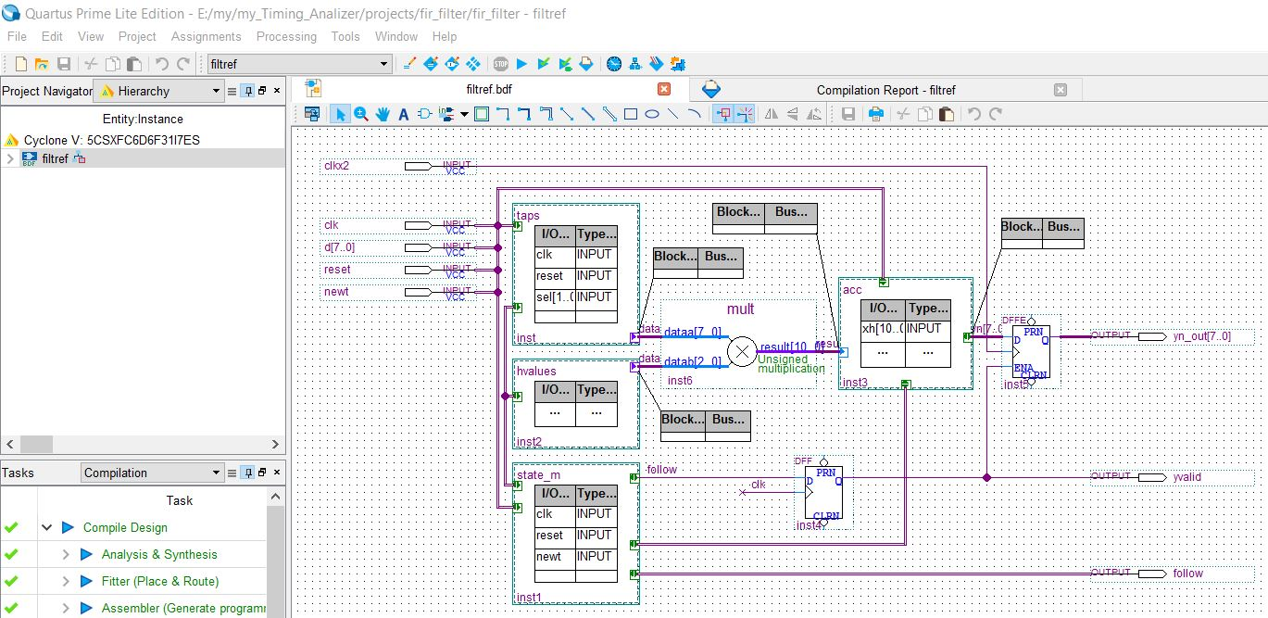
Rys. 1.3. Graficzna reprezentacja projektu fir_filter w pakiecie Quartus

Slide 21
Określanie sygnałów zegara źródłowego (create_clock)
Aby przeprowadzić analizę czasu za pomocą analizatora TimeQuest, przede wszystkim należy utworzyć plik SDC. Pierwsze polecenia w pliku SDC to zazwyczaj polecenia definiujące sygnały synchronizacji. Definicja sygnałów synchronizacji odbywa się poprzez ustawienie ograniczeń za pomocą polecenia create-clock. Zewnętrzne sygnały zegara źródłowego, które są częścią FPGA, są nazywane sygnałami zegara podstawowego lub bazowego.
Aby utworzyć nowy plik SDC, należy kolejno postępować zgodnie z instrukcjami algorytmu 1.1.
W punkcie 4 algorytmu 1.1 utwórz nowy plik SDC, a w kroku 5 zapisz go pod nazwą fir_filter.sdc.
Punkt 6 algorytmu 1.1 jest najważniejszy w tym algorytmie. Kursor znajduje się już na pierwszej pozycji w pierwszym wierszu tworzonego pliku SDC. Naciśnij prawy przycisk myszy, wybierz w wyskakującym menu Insert Constraint, w kolejnym menu wybierz Create Clock…. Pojawi się okno dialogowe, jak na Rys. 1.4, do utworzenia zegara źródłowego.

Slide 22
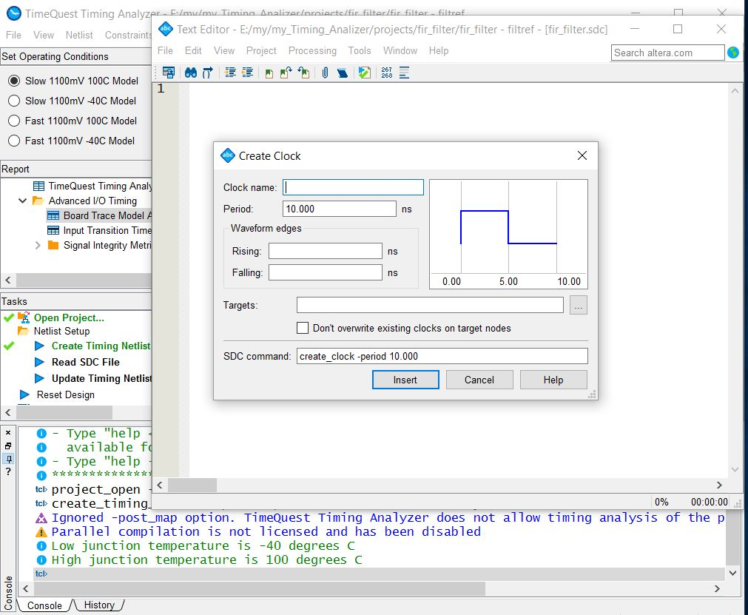
Rys. 1.4. Okno dialogowe polecenia Create Clock

Slide 23
Za pomocą tego okna dialogowego można określić następujące parametry dla utworzonego zegara:
Clock name – nazwa sygnału zegarowego;
Period – długość impulsu lub okres;
Rising – czas zbocza narastającego;
Falling – czas opadania zbocza opadającego;
Targets ­– cel, do którego stosuje się ograniczenie, tj. port wejściowy FPGA;
Don`t overwrite existing clocks on target nodes – określa, czy konieczne jest nadpisanie istniejących sygnałów synchronizacji na węzłach docelowych.
W prawym górnym rogu okna Create Clock widać diagram czasowy wygenerowanego zegara. Ponadto w polu SDC command możesz zobaczyć odpowiednie polecenie pliku SDC. Domyślnie wygenerowany sygnał zegarowy ma okres 10 ns, dodatne zbocze sygnału występuje w czasie 0,00 ns, a współczynnik wypełnienia zegara wynosi 50%, tj. negatywny front występuje w czasie 5,00 ns. Należy zauważyć, że czasy frontu dodatniego i ujemnego muszą mieścić się w jednym cyklu zegarowym, tj. w zakresie szerokości impulsu (okres).

Slide 24
Okrelenie polu Targets
Ponieważ baza danych analizatora została już utworzona TimeQuest z pomocą komendy Create Timing Netlist, w polu Targets możesz nie wpisywać nazwy portu wejściowego, ale użyć przycisku wyszukiwania . Pojawi się okno Name Finder, gdzie wybieramy List. W lewym oknie wybierz nazwę portu wejściowego clk, z którego sygnał zegara clk wchodzi do rdzenia FPGA. Naciśnij przycisk , nazwa clk pojawi się w prawym oknie (rysunek 1.5), kliknij OK.

Slide 25
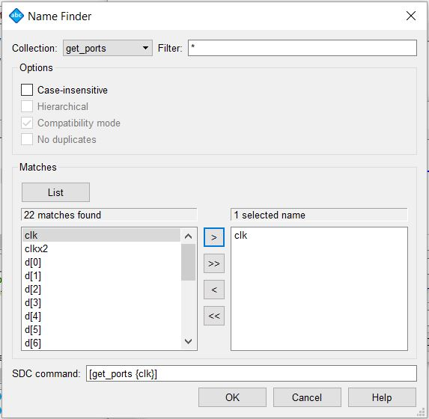
Rys. 1.5. Okno wyszukiwania nazwy portu podczas tworzenia zegara CLK

Slide 26
Okno SDC command
W rezultacie w oknie SDC command zostanie utworzona komenda
create_clock -name clk -period 20.000 [get_ports {clk}]
W składni języków Tcl i SDC nawiasy kwadratowe wykonują polecenia w nich zapisane, więc wynikiem fragmentu [get_ports {clk}] jest port o nazwie clk.
Otrzymane polecenie jest równoważne następującemu poleceniu:
create_clock -name clk -period 20.000 clk,
gdzie nazwa portu jest jawnie zdefiniowana, bez użycia get_ports.
Jeśli jesteśmy zadowoleni, klikamy przycisk Insert.
W naszym przypadku nazwa sygnału synchronizacji pokrywa się z nazwą portu wejściowego. Jest to naturalne w przypadku większości projektów. Jednak ogólnie nazwa synchronizacji i nazwa portu mogą być różne.
Uwaga. Jeśli polecenie pliku SDC nie mieści się w jednej linii, użyj znaku ukośnika odwrotnego ("\") i kontynuuj polecenie w następnym wierszu.

Slide 27
Ostrzeżenie
Aby utworzyć sygnały synchronizacji, nie używaj elementu Create_Clock… z menu Constraints.
Mimo, że na pierwszy rzut oka proces tworzenia sygnałów zegarowych wygląda tak samo, to polecenie Create_Clock… z menu Constraints Nie tworzy wpisu w pliku SDC, ale dostosowuje tylko bazę danych analizatora TimeQuest.
Poleceń z menu Constraints należy używać tylko do testowania indywidualnych pomysłów i scenariuszy analizy czasu bez zmiany pliku SDC.

Slide 28
Wyświetlanie wyników analizy czasowej
Chociaż plik SDC nie został jeszcze utworzony, możesz już wykonać tymczasową analizę projektu, wyświetlić poszczególne raporty i wyciągnąć określone wnioski, na podstawie których dodasz brakujące polecenia do pliku SDC lub zmodyfikujesz projekt.
Ale zanim rozpoczniesz czasową analizę, musisz wykonać kompletną kompilację projektu w pakiecie Quartus z nowo utworzonym plikiem SDC: Processing > Start Compilation
Na etapie syntezy logicznej (Analysis & Synthesis) i pakowania (Fitter) ograniczenia czasowe określone w pliku SDC będą brane pod uwagę.
Pełna kompilacja obejmuje również uruchomienie analizatora TimeQuest i generowanie raportów analizy czasu.
Raporty te można przeglądać w pakiecie Quartus w obszarze Table of Contents (Spis treści) w folderze o nazwie TimeQuest Timing Analyzer.
Ale lepiej analiza czasową wykonywać bezpośrednio ze środowiska analizatora czasu TimeQuest.

Slide 29
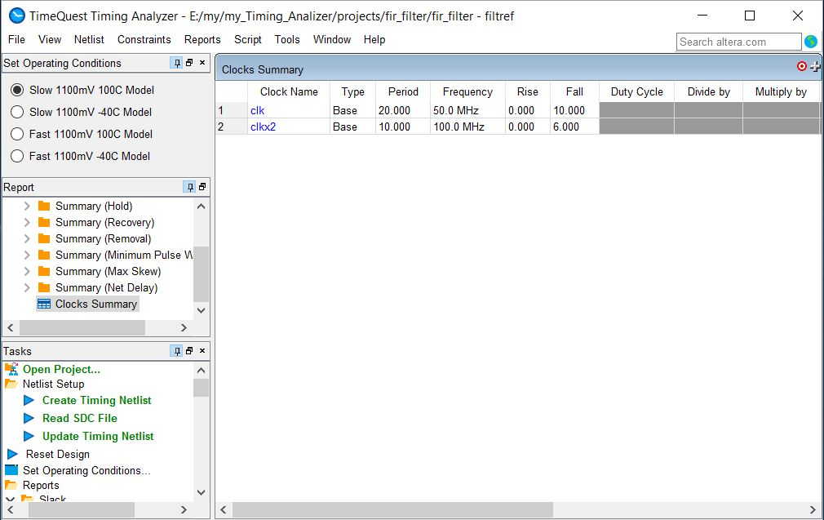
Rys. 1.6. Ekran TimeQuest po wykonaniu makra Report All Summaries

Slide 30
Wyświetlanie wyników analizy czasowej (2)
Najprostszym sposobem generowania podstawowych raportów jest uruchomienie makra Report All Summaries w oknie Tasks. Aby to zrobić, kliknij dwukrotnie element Report All Summaries.
Ostrożnie sprawdź, co zmieniło się na ekranie TimeQuest (rysunek 1.6).
W oknie Set Operation Conditions Pojawiły się cztery modele, z których domyślny jest model Slow 1100 mV 100C Model (model ten został wykorzystany przez TimeQuest do przeprowadzenia analizy czasu).
W oknie Report pojawiła się lista wygenerowanych raportów, niektóre z nich są pogrupowane w foldery (Summary (Setup), Summary (Hold) i in.).
Aktywny raport Clock Summary jest pokazany w obszarze roboczym analizatora TimeQuest, który wyświetla główne parametry utworzonych sygnałów zegarowych clk i clkx2.
Należy przeanalizować te parametry i upewnić się, że są ustawione poprawnie.
Konieczne jest również sprawdzenie, które porty wejściowe FPGA odnoszą się do danych sygnałów zegara (kolumna Targets).
W oknie Tasks zadania, które zostały wykonane w wyniku wywołania makra, są oznaczone kolorem zielonym Report All Summaries, jak również wygenerowane raporty

Slide 31
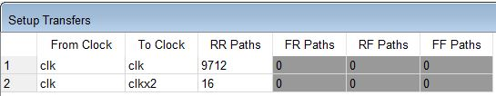
Diagnostyka ograniczeń czasowych
Zanim przejdziemy do analizy raportów czasowych, przejdźmy do folderu Diagnostic w obszarze Tasks. Jest to szczególnie przydatne przy tworzeniu nowego pliku SDC, tak jak w naszym przypadku. Raport Report Clocks już został utworzony (zaznaczony na zielono) i wyświetlony w oknie roboczym TimeQuest.
Kliknij dwukrotnie element Report Clock Tree, co spowoduje powstanie podobnego raportu, który niemal pokrywa się z poprzednim raportem. Podobnie, stworzymy następny raport Report Clock Transfers.
Ten raport pokazuje wszystkie ścieżki danych między jedną domeną (obszarem) synchronizacji i drugą domeną synchronizacji (rysunek 1.7).

Slide 32
Diagnostyka ograniczeń czasowych (2)
W tym raporcie należy zwrócić uwagę na linię numer 2, która wskazuje, że istnieje 16 ścieżek danych na dodatnich zboczach źródła i odbiornika (RR) między domeną zegarową clk i domeną zegara clkx2.
Jeśli zegary clk i clkx2 są niezależne od siebie, to takie transmisje muszą być zadeklarowane jako fałszywe ścieżki (co zostanie omówione później).
Następny raport Report Unconstrained Paths zgłasza wszystkie nieograniczone ścieżki. Zasadniczo ograniczenia zdefiniowane w pliku SDC muszą obejmować wszystkie ścieżki projektu.
Jeśli niektóre ścieżki pozostają nieograniczone, użytkownik musi albo je ograniczyć, albo zrozumieć, dlaczego pozostawia te ścieżki nieograniczone.
W naszym przykładzie nieograniczone ścieżki (dla których nie określono ograniczeń czasowych) istnieją między portami wejściowymi i wyjściowymi (rysunek 1.8). Jest to normalne, ponieważ nie ukończyliśmy jeszcze pliku SDC i nie zdefiniowaliśmy ograniczeń we / wy.

Slide 33
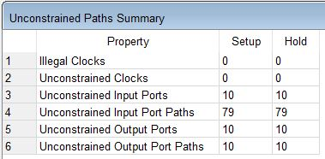
Rys. 1.8. Wynik raportu Report Unconstrained Paths

Slide 34
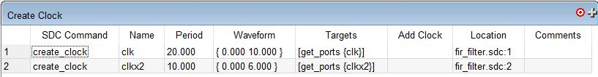
Raport Report SDC
Raport Report SDC Zgłasza wszystkie ograniczenia (polecenia pliku SDC) użyte w projekcie (rysunek 1.9).

Slide 35
Raport Report Ignored Constraints
Raport Report Ignored Constraints informuje o wszystkich ograniczeniach, które zostały zignorowane w procesie analizy czasowej.
Przyczyny, dla których ograniczenie zostało zignorowane, mogą być bardzo różne: błąd w opisie polecenia SDC, sprzeczność z wcześniej nałożonymi ograniczeniami itp.
Dlatego użytkownik musi zawsze przeglądać raport przed analizowaniem innych raportów Report Ignored Constraints.
W naszym przykładzie nie ma żadnych ignorowanych ograniczeń, więc w obszarze roboczym TimeQuest zostanie wydany komunikat No constraints were ignored.

Slide 36
Raport Check Timing
Raport Check Timing zgłasza problemy, które pojawiły się w wyniku sprawdzenia ograniczeń czasowych projektu.
W naszym przykładzie (rysunek 1.10) nie występują opóźnienia wejścia i wyjścia, ponieważ ograniczenia wejścia / wyjścia nie zostały jeszcze zdefiniowane i nie ma wirtualnego zegara (więcej o sygnałach synchronizacji wirtualnej w rozdziale "Synchronizowanie we / wy").

Slide 37
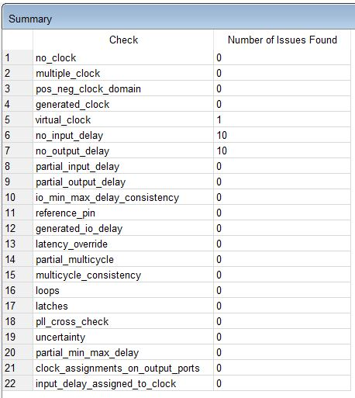

Slide 38

Raport Report Partitions
Raport Report Partitions podaje czasowe informacje dotyczące partycji projektu, w szczególności liczbę ścieżek z błędami (Number of Failing Paths) i najgorszy przypadek zapasu czasowego.
W naszym przykładzie projekt nie zawiera partycji, a więc raport Report Partitions składa się z pojedynczej linii (rysunek 1.11).

Slide 39
Definicja grup sygnałów zegarowych (set_clock_groups)
Raport Report Clock Transfers ujawniły istotną wadę w ograniczeniach czasowych naszego projektu:
  istnienie ścieżek sygnałowych między domeną zegara clk a domeną zegara zegara clkx2, które nie powinny istnieć.
Nie będziemy wdawać się w szczegóły, z jakiego powodu to się stało. Musimy ustalić, czy zegary clk i clkx2 są niezależne i nie wpływają na siebie nawzajem.
Domyślnie analizator TimeQuest uwzględnia wszystkie sygnały synchronizacji projektu, które mają być ze sobą połączone, tj. wszystkie sygnały synchronizacji tworzą jedną dużą grupę połączonych sygnałów synchronizacji.
Aby sygnały synchronizacji były niezależne, należy je podzielić na grupy za pomocą polecenia set_clock_groups. Każda grupa to lista sygnałów synchronizacji, które są ze sobą powiązane.

Slide 40
Składnia polecenia set_clock_groups
Składnia polecenia set_clock_groups jest następująca:
set_clock_groups -asynchronous -group{…} … -group{…},
gdzie w nawiasach nazwy sygnałów synchronizacji pewnej grupy są oddzielone spacją.
Liczba grup w składni polecenia jest nieograniczona.
Każdy sygnał synchronizacji może być zapisany tylko w jednej grupie.
Jeśli jakikolwiek sygnał synchronizacji nie występuje w żadnej z grup, jest powiązany z wszystkimi sygnałami synchronizacji projektu.
Po nazwie polecenia następuje opcja -asynchronous lub -exclusive.
Opcja -asynchronous wskazuje analizatorowi TimeQuest, które sygnały zegarowe z różnych grup mogą zmieniać się w dowolnym momencie.
Opcja -exclusive oznacza, że sygnały synchronizacji nie są obecne w projekcie w tym samym czasie, na przykład sygnały synchronizacji są wejściami do multipleksera, a tylko jeden z nich przechodzi na wyjście.

Slide 41
Składnia polecenia set_clock_groups (2)
Wedytorze tekstu za pomocą menu Insert Constraint > Set Clock Groups… możesz zdefiniować tylko dwie grupy sygnałów zegarowych.
Podczas ręcznego wprowadzania można wprowadzić dowolną liczbę grup.
Aby napisać polecenie na kilku liniach w językach Tcl i SDC, aby kontynuować polecenie w następnym wierszy, na końcu poprzedniego wiersza, powinieneś napisać ukośnik odwrotny ("\").
W tym przypadku składnia polecenia będzie następująca:
set_clock_groups -asynchronous \
-group{…} \
….
-group{…}.
Ponieważ nasz projekt ma tylko dwa sygnały synchronizacji, aby uniezależnić je od siebie, wystarczą dwie grupy.
Dlatego użyjemy wyskakującego menu do wstawienia polecenia set_clock_groups do naszego pliku SDC, a do wyszukania nazwy sygnału synchronizacji - przycisku (rys. 1.12).

Slide 42
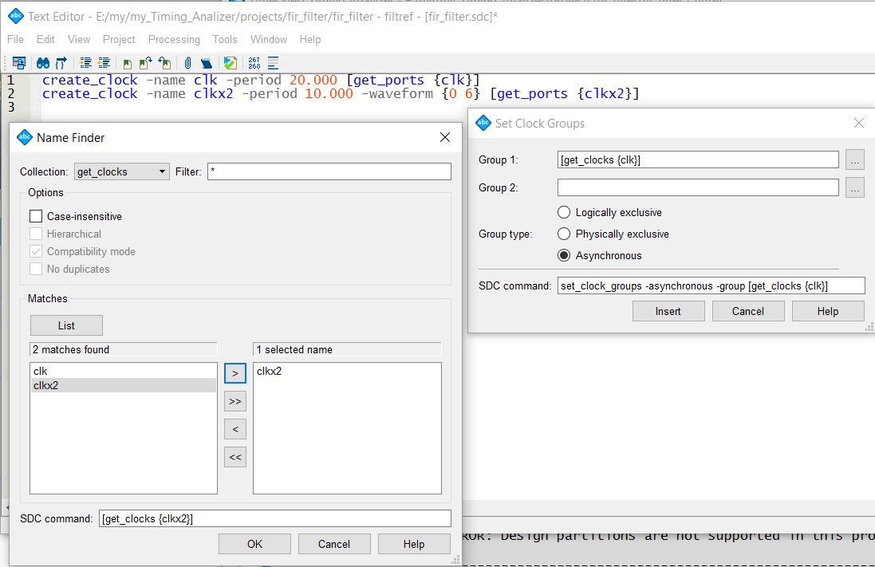
Rys. 1.12. Definicja dwóch grup sygnałów zegarowych

Slide 43
Rezultat definicji dwóch grup sygnałów zegarowych
W rezultacie do pliku SDC zostanie dodane następujące polecenie:
set_clock_groups -asynchronous -group[get_clocks{clk}] \
-group[get_clocks{clkx2}]
Zauważ, że możesz również ustawić niezależność zegarów clk i clkx2, używając polecenia
set_false_path -from[get_clocks clk] \
-to[get_clocks clkx2],
która deklaruje, że wszystkie ścieżki między zegarami clk i clkx2 są fałszywe.
Jednak Altera zaleca polecenie set_clock_groups w celu określenia niezależnych grup sygnałów zegara.

Slide 44
Dodawanie poleceń derive_pll_clocks i derive_clock_uncertainty
Twórcy analizatora TimeQuest zdecydowanie zalecają użytkownikom dodawanie poleceń derive_pll_clocks i derive_clock_uncertainty do wszystkich swoich projektów.
Współczesne projekty na FPGA, zwykle wykorzystują bloki pętli sprzężenia fazowego (PLL – phase-locked loop) lub po prostu bloki PLL aby wygenerować zestaw wewnętrznych sygnałów zegarowych opartych na sygnałach źródłowych (podobnie do clk i clkx2 z naszego przykładu).
Kiedy użytkownik tworzy blok PLL, musi określić sposób konfigurowania każdego wyjścia PLL.
Ponadto użytkownik musi wprowadzić ograniczenia dla każdego wygenerowanego zegara, używając komendy create_generated_clock. Polecenie derive_pll_clocks robi to automatycznie.
Brak polecenia derive_pll_clocks w pliku SDC jest często przyczyną trudnych do znalezienia błędów. Chodzi o to, że w przypadku modyfikacji ustawień PLL, należy również dokonać zmian w pliku SDC za pomocą komend create_generated_clock, o których użytkownicy często zapominają.
Dodanie polecenia derive_pll_clocks dla naszego przykładu pokazano na rys. 1.13.

Slide 45
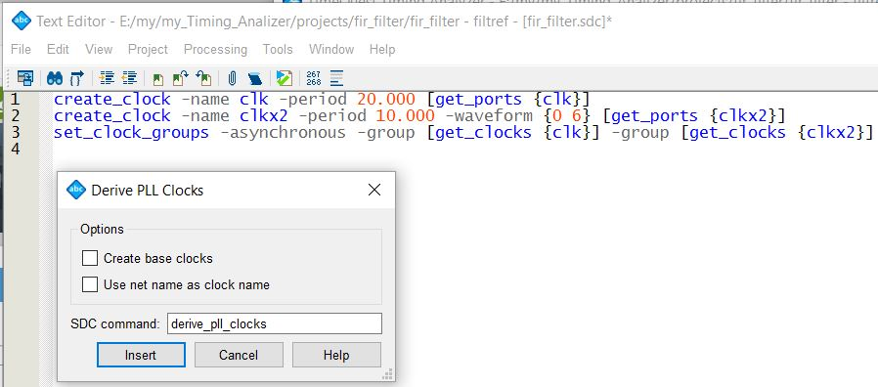
Rys. 1.13. Dodanie do pliku SDC polecenia derive_pll_clocks

Slide 46
Komenda derive_clock_uncertainty
Druga obowiązkowa komenda derive_clock_uncertainty oblicza niepewność z sygnału zegara na sygnał zegara w obrębie FPGA z powodu takich cech, jak fluktuacja (szum fazowy) bloków PLL, fluktuacje (jitter) w drzewie zegara itp.
Analizator TimeQuest generuje nawet ostrzeżenie, jeśli to polecenie nie występuje w pliku SDC projektu.
Dodanie polecenia derive_clock_uncertainty do pliku SDC dla naszego przykładu jest podobne do dodania poprzedniego polecenia. Dlatego dla naszego przykładu stworzyliśmy następujący plik SDC:
create_clock -name clk -period 20.000 [get_ports {clk}]
create_clock -name clkx2 -period 10.000 -waveform {0 6} \
[get_ports {clkx2}]
set_clock_groups -asynchronous -group [get_clocks {clk}] \
-group [get_clocks {clkx2}]
derive_pll_clocks
derive_clock_uncertainty

Slide 47
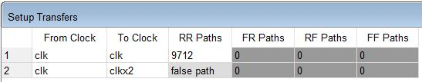
Wynik raportu Report Clock Transfers po zgrupowaniu sygnałów clk i clkx2
Po zaktualizowaniu pliku SDC, zapisz go, a w TimeQuest wywołaj zadanie Reset Design. Aby sprawdzić, czy zmiany wprowadzone w pliku SDC działają, ponownie utwórz raport Report Clock Transfers (rys. 1.14).
Z rys. 1.14 wynika, że między domenami kontrolowanymi przez zegary clk i clkx2 nie ma ścieżek, które transmitują sygnały, na co wskazuje "false path" w odpowiedniej komórce tabeli. Jest to wynikiem wykonania polecenia:
set_clock_groups -asynchronous -group [get_clocks {clk}] \
-group [get_clocks {clkx2}]

Slide 48
Synchronizacja wejścia / wyjścia

Slide 49
Koncepcja wirtualnych sygnałów zegarowych
Raport Report Unconstrained Paths naszego projektu (rysunek 1.8) wskazuje, że nie ma ograniczeń między wewnętrzną logiką FPGA a portami wejściowymi i wyjściowymi, a raport Check Timing (rys. 1.10) zgłasza brak opóźnień wejściowych i wyjściowych.
Czas naprawić te niedociągnięcia naszego pliku SDC. Aby to zrobić, postaramy się zrozumieć te problemy.
Większość projektów na FPGA wykonuje przetwarzanie danych w oparciu o zdefiniowany przez użytkownika algorytm.
Zazwyczaj dane w FPGA pochodzą z szyny wejściowej (magistrali) i są przechowywane w wewnętrznych rejestrach wejściowych FPGA.
Sygnały generowane przez FPGA są również zwykle gromadzone w wewnętrznych rejestrach wyjściowych FPGA.
Wewnętrzne rejestry wejściowe i wyjściowe FPGA są zwykle kontrolowane przez oddzielne sygnały zegara (na przykład clk_in i clk_out), które mogą być wprowadzane do FPGA z portów wejściowych, jak i mogą być tworzone wewnątrz FPGA.

Slide 50
Koncepcja wirtualnych sygnałów zegarowych (2)
Dane wejściowe z kolei podawane są do FPGA z wyjść zewnętrznego rejestru, który może mieć własny sygnał synchronizacji niezależny od FPGA.
Podobnie, dane wyjściowe przechodzą do wejścia jakiegoś zewnętrznego rejestru, który może również mieć własną synchronizację.
Aby uwzględnić wszystkie te szczegóły, analizator TimeQuest wprowadza pojęcie zegara wirtualnego (virtual clock).
Sygnały synchronizacji wirtualnej istnieją poza FPGA, nie mają prawdziwego źródła w projekcie i nie mają bezpośredniej interakcji z projektem.
Sygnały synchronizacji wirtualnej w plikach SDC są wprowadzane w celu tworzenia ograniczeń wejścia / wyjścia przy określaniu parametrów zewnętrznych rejestrów i opóźnień danych wejściowych i wyjściowych układu FPGA.

Slide 51
Tworzenie wirtualnych sygnałów zegara (Create Clock)
Możemy kontynuować modyfikację naszego pliku SDC fir_filter.sdc, ale często wygodniej jest opisać ograniczenie we / wy w oddzielnym pliku SDC.
Przypomnij sobie, że projekt może mieć kilka plików SDC.
Stwórz nowy plik SDC i nazwij go io_filter.sdc, aby opisać ograniczenia we / wy naszego projektu w pełnej zgodności z algorytmem 1.1.
Tworzenie sygnałów wirtualnych jest podobne do tworzenia sygnałów synchronizacji źródła, z wyjątkiem tego, że w polu Cele (Targets) port wejściowy FPGA nie został określony. Aby utworzyć wirtualny zegar w oknie Create Clock po prostu podaj nazwę sygnału zegara (Clock name), a także parametry czasowe: długość taktu (Period), czas zbocza narastającego (Rising) i czas zbocza opadającego (Falling), przy czym pole Targets pozostaje niewypełnione.

Slide 52
Tworzenie wirtualnych sygnałów zegara (Create Clock) (2)
W naszym przykładzie, aby zdefiniować ograniczenia wejścia i wyjścia, tworzymy dwa wirtualne sygnały synchronizacji virt_clk_in i virt_clk_out z domyślnymi parametrami.
W rezultacie nowo utworzony plik SDC io_filter.sdc wygląda następująco:
create_clock -name virt_clk_in -period 10.000
create_clock -name virt_clk_out -period 10.000

Slide 53
Definicja ograniczeń wejścia i wyjścia (set_input_delay, set_output_delay)
Ograniczenia danych wejściowych są określane za pomocą polecenia
  set_input_delay, a wyjściowych –
  set_output_delay.
Polecenie set_input_delay opisuje opóźnienie w danych wejściowych z jakiegoś zewnętrznego rejestru sterowanego przez zegar wirtualny (w naszym przykładzie, virt_clk_in), do wewnętrznego rejestru wejściowego FPGA.
Polecenie set_output_delay opisuje opóźnienie danych wyjściowych z wewnętrznego rejestru wyjściowego FPGA do jakiegoś zewnętrznego rejestru kontrolowanego przez zegar wirtualny (w naszym przykładzie virt_clk_out).
Najważniejszymi elementami tych poleceń są opcje -clock, -min, -max, wartość opóźnienia <delay> i cele <targets>.

Slide 54
Opcja -clock określa nazwę sygnału zegarowego, dla którego określono opóźnienie.
Opcje -min i -max dla danych wyjściowych mówi się, że dane wygenerowane w FPGA muszą dotrzeć do zewnętrznego rejestru po czasie dłuższym niż wskazany w -min, i krótszym niż określono w -max.
Podobnie, opcje -min i -max dla danych wejściowych wskazują, że dane zewnętrzne wchodzą do wewnętrznego rejestru FPGA przez czas dłuższy niż podany w -min i krótszy niż podano w -max.
Jeśli nie znasz dokładnych wartości opóźnień zewnętrznych, podczas określania ograniczeń wejścia i wyjścia po raz pierwszy, możesz określić wartości zerowe dla opcji -min i -max.
Dodaj ograniczenia we / wy do naszego pliku io_filter.sdc.
Aby to zrobić, w Quartus wykonaj kompletną kompilację projektu, przejdź do TimeQuest, wykonaj zadanie Create Timing Netlist aby utworzyć nową tymczasową listę połączeń i zadanie Read SDC File, aby sprawdzić, czy plik io_filter.sdc jest połączony z projektem (patrz rysunek 1.15).

Slide 55
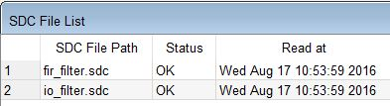
Rys. 1.15. Wynik wykonania zadania Read SDC File
Nasz projekt ma osiem wejść danych d[7..0] i osiem wyjść danych yn_out[7..0].

Slide 56
Wprowadzamy ograniczenia dotyczące danych wejściowych
Aby to zrobić, otwórz plik io_filter.sdc i kliknij prawym przyciskiem myszy w wyskakującym menu, z którego wybieramy Insert Constraint > Set Input Delay… .
Pojawi się okno dialogowe polecenia set_input_delay (rys. 1.16), w którym w polu Clock name należy podać nazwę wcześniej utworzonego zegara wirtualnego virt_clk_in.

Slide 57
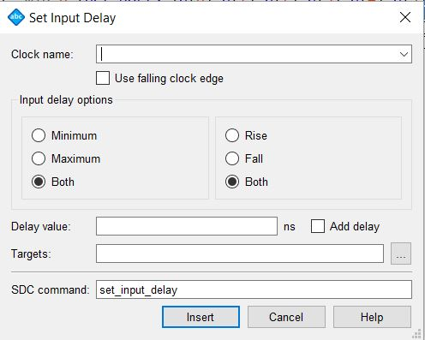
Rys. 1.16. Okno polecenia set_input_delay

Slide 58
Wprowadzamy ograniczenia dotyczące danych wejściowych (2)
Zauważ, że różne maksymalne i minimalne wartości opóźnień można ustawić tylko za pomocą dwóch oddzielnych komend set_input_delay.
Dlatego najpierw wskazujemy wartość minimalnego opóźnienia. Polecenie set_input_delay pozwala również wybrać zbocze, dla którego obliczane jest opóźnienie. Pozostaw domyślną wartość Both. W pole Delay value wpiszemy wartość 0.
Pozostaje określić porty wejściowe, do których stosowane jest opóźnienie (pole Targets). Aby to zrobić, użyj przycisku wyszukiwania , otwórz okno narzędzia wyszukiwania Name Finder, gdzie użyj przycisku List.
W lewym oknie pojawi się lista wszystkich portów naszego projektu, z których wybieramy porty magistrali wejściowej d[0],…,d[7] i kopiujemy je do prawego okna, naciskając przycisk (rys. 1.17), naciskamy OK.
Utworzone polecenie set_input_delay jest wstawiane do pliku io_filter.sdc przez naciśnięcie przycisku Insert.

Slide 59
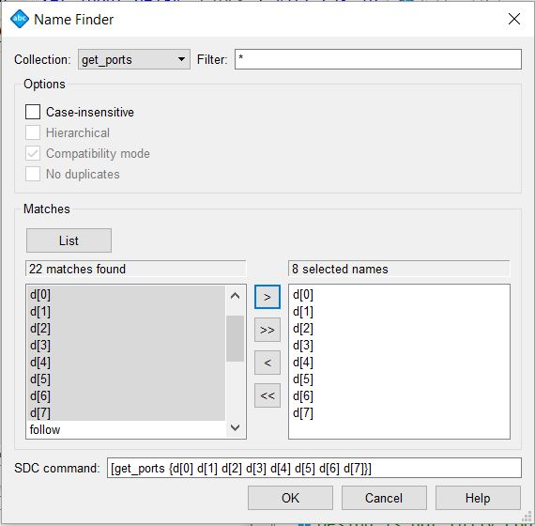
Rys. 1.17. Wybór portów wejściowych projektu

Slide 60
Wprowadzamy ograniczenia dotyczące danych wejściowych (3)
Podobnie, utwórz komendę set_input_delay dla maksymalnego opóźnienia, również z wartością 0.
Podobnie, tworzymy dwie komendy set_output_delay, aby określić minimalne i maksymalne opóźnienie (również z wartością 0) na magistrali wyjściowej yn_out[7..0], jednak używamy wirtualnego zegara virt_clk_out jako sygnału synchronizacji. W wyniku nasz plik io_filter przyjmuje następującą postać.

Slide 61
Postać pliku io_filter
create_clock -name virt_clk_in -period 10.000
create_clock -name virt_clk_out -period 10.000
set_input_delay -clock { virt_clk_in } -min 0 \
[get_ports {d[0] d[1] d[2] d[3] d[4] d[5] d[6] d[7]}]
set_input_delay -clock { virt_clk_in } -max 0 \
[get_ports {d[0] d[1] d[2] d[3] d[4] d[5] d[6] d[7]}]
set_output_delay -clock { virt_clk_out } -min 0 \
[get_ports {yn_out[0] yn_out[1] yn_out[2] yn_out[3] \
yn_out[4] yn_out[5] yn_out[6] yn_out[7]}]
set_output_delay -clock { virt_clk_out } -max 0 \
[get_ports {yn_out[0] yn_out[1] yn_out[2] yn_out[3] \
yn_out[4] yn_out[5] yn_out[6] yn_out[7]}]

Slide 62
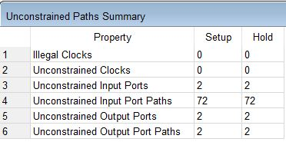
Sprawdzenie wprowadzonych ograniczeń
Sprawdźmy wpływ naszych ograniczeń na analizę czasu. Aby to zrobić, zapisz plik io_filter.sdc, wykonaj zadanie Reset Design i utwórz nowy raport Report Unconstrained Paths (rys. 1.18).
Rys. 1.18. Wynik raportu Report Unconstrained Paths po wprowadzeniu ograniczeń wejścia-wyjścia

Slide 63
Sprawdzenie wprowadzonych ograniczeń (2)
Z porównania poprzedniego raportu Report Unconstrained Paths (rys. 1.8) z obecnym widzimy, że
  liczba nieograniczonych portów wejściowych i wyjściowych (Unconstrained Input Port, Unconstrained Output Port) zmniejszyła się z 10 do 2, a
  liczba nieograniczonnych ścieżek do portów wejściowych i wyjściowych zmniejszyła się (Unconstrained Input Port Paths, Unconstrained Output Port Paths) odpowiednio z 79 do 72 i z 10 do 2.
Otwórz w oknie Report raport Clock Status Summary (rys. 1.19), gdzie możesz zobaczyć stan utworzonych sygnałów zegara.

Slide 64
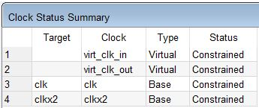
Rys. 1.19. Wynik raportu Clock Status Summary
Z kolumny Clock na rys. 1.19 widzimy, że stworzyliśmy cztery sygnały zegarowe (clk, clkx2, virt_clk_in i virt_clk_out), z których clk i clkx2 podłączone są do tego samego portu (kolumna Target).
Kolumna Type wskazuje, że sygnały zegarowe virt_clk_in i virt_clk_out są wirtualne (wartość Virtual), a zegary clk i clkx2 – zegarami źródłowymi (wartość Base w kolumnie Type).
Należy również pamiętać, że wszystkie sygnały synchronizacji są ograniczone (kolumna Status).
Aby przetestować inne problemy z plikami SDC naszego projektu, wykonamy zadanie Check Timing (rys. 1.20).

Slide 65
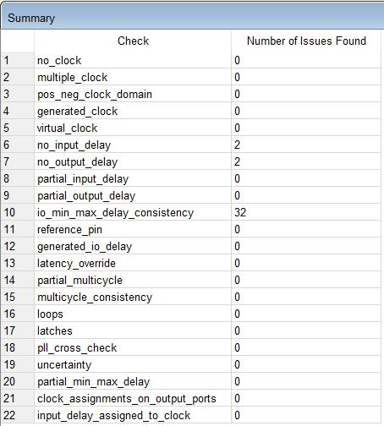
Rys. 1.20. Wyniki raportu Check Timing po wprowadzeniu ograniczeń wejścia-wyjścia

Slide 66
Sprawdzenie wprowadzonych ograniczeń (3)
Porównanie otrzymanego raportu z poprzednim (rysunek 1.10) pokazuje, że liczba nielimitowanych wejść i wyjść zmniejszyła się z 10 do 2.
Jednak pojawiły się problemy io_min_max_delay_consistency, które wskazują, że maksymalne opóźnienie nie przekracza minimalnego opóźnienia.
Aby rozwiązać problem io_min_max_delay_consistency, wystarczy podać dowolną wartość większą niż zero w pliku io_filter.sdc jako maksymalne opóźnienie.
Aby określić, które porty naszego projektu nie są ograniczone, wystarczy przejrzeć raporty No Input Delay i No Output Delay w folderze Check Timing w obszarze Report. W naszym projekcie pozostały nieograniczone wejścia reset i newt, a także wejścia yvalid i follow.
Zadanie. Zmodyfikuj plik io_filter.sdc, aby rozwiązać wszystkie problemy tworzenia ograniczeń.

